Slide 1
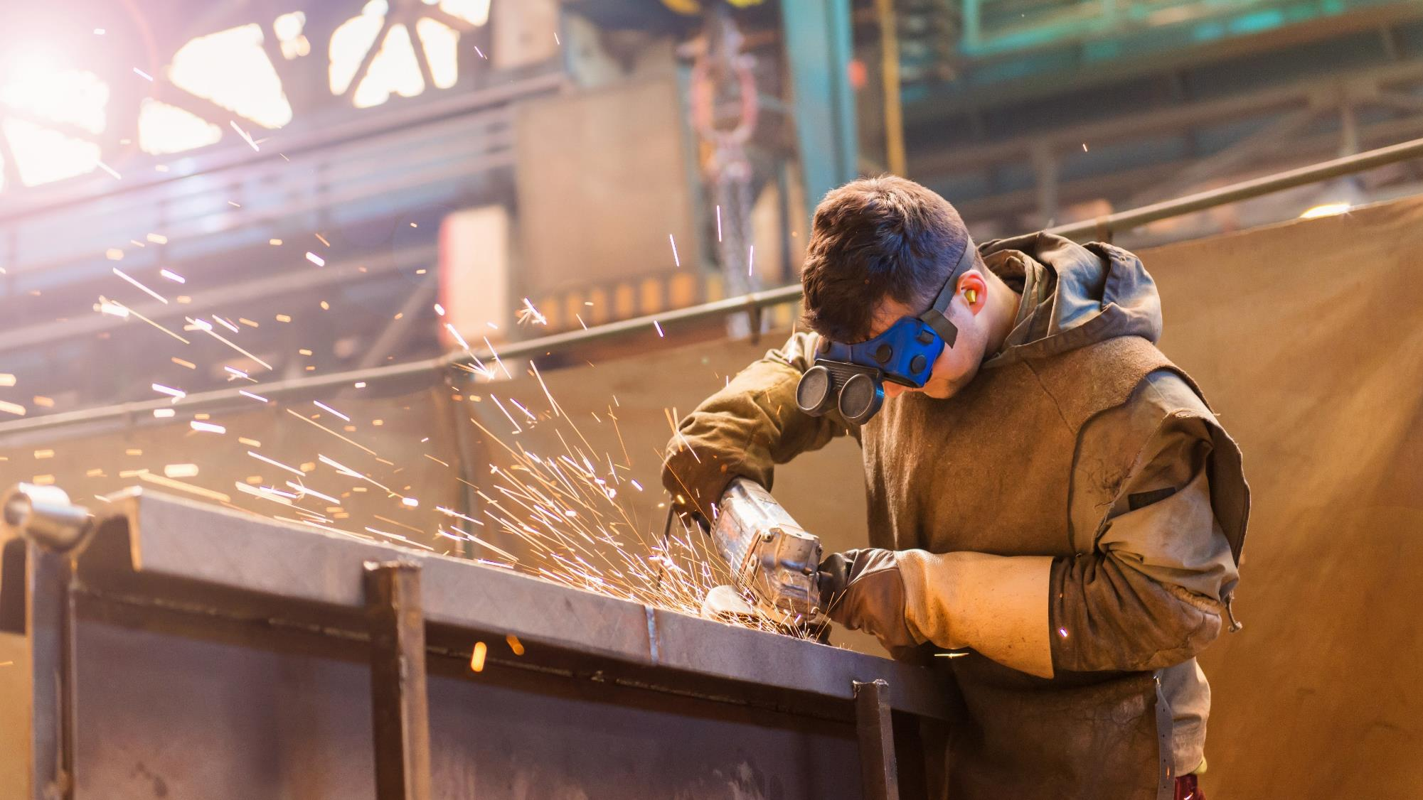

VON DER ZEICHNUNG ZUM
FINALEN PRODUKT

Slide 2
DIE MAYER GRUPPE
Die Mayer Gruppe bildet die Dachmarke des weltweit agierenden Unternehmens, welches seinen Ursprung in Deutschland findet. Die Marke Mayer bietet als führender Anbieter Gartenbaumaschinen für den Erwerbsgartenbau, Lohnfertigung im Stahl- & Apparatebau sowie in der Dünnblech-bearbeitung und umfangreiche Lösungen in der Steuerungs- und Handhabungstechnik.
1850 geründet, in 5. Generation geführt
4 produzierende Tochterunternehmen
ca. 200 Mitarbeiter an 3 Standorten
Stammsitz Heidenheim, Deutschland
Mayer Holding
Grundstücksverwaltung
Stahl- & Apparatebau
Pflanz- & Systemtechnik
Laser- & Blechtechnik Kisfalud, Ungarn
Hardware & Software Gyöngyös, Ungarn

Slide 3
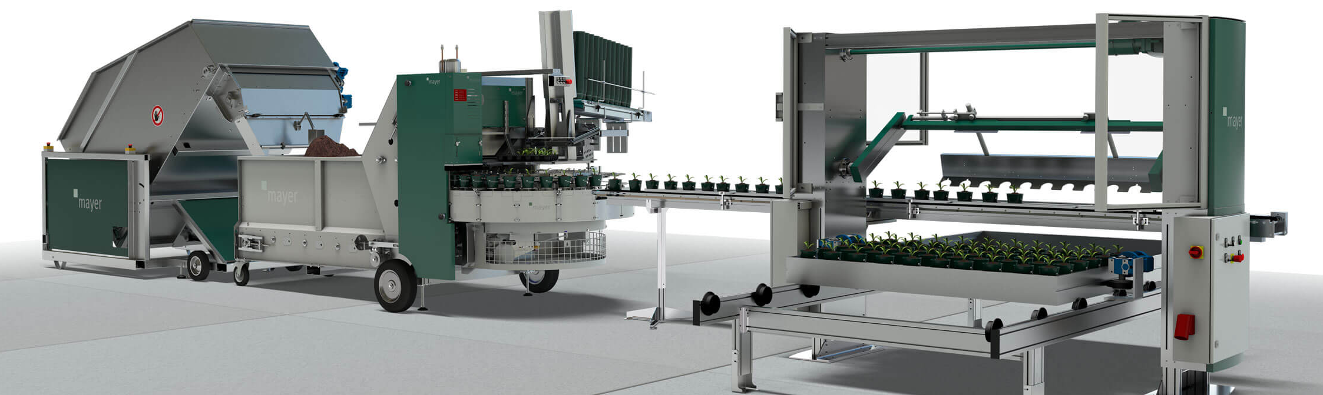
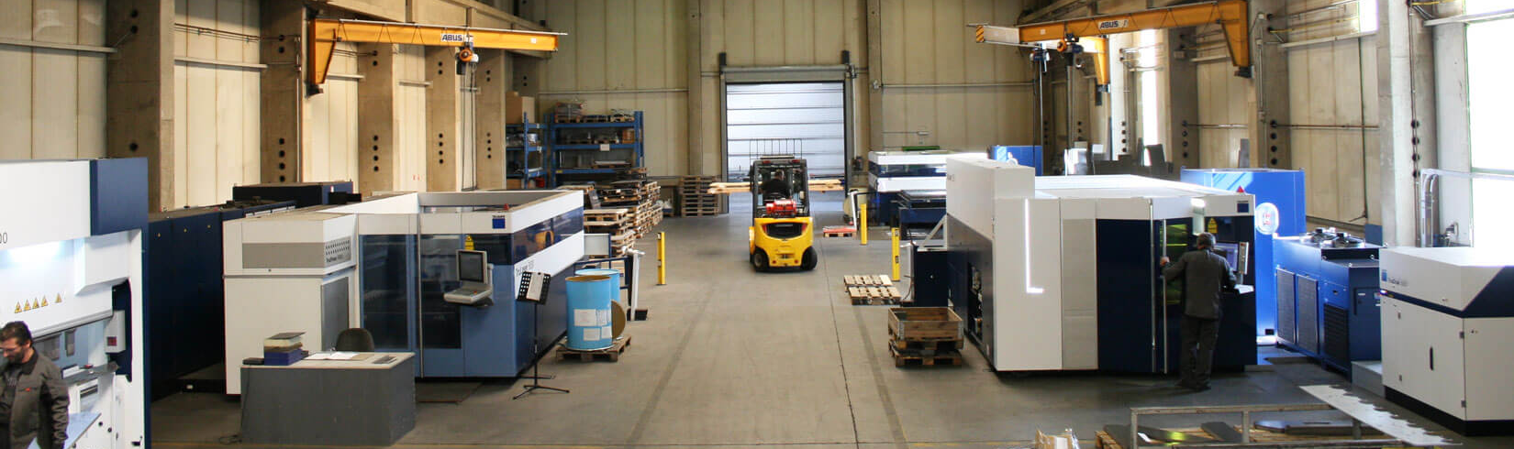
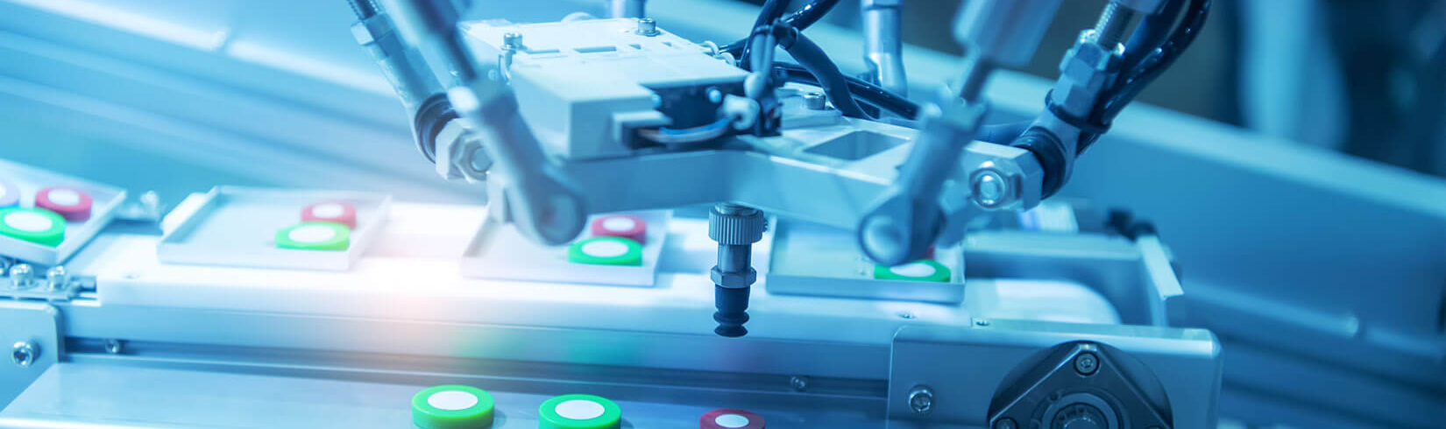
MAYER DIVISIONEN
PFLANZ- UND SYSTEMTECHNIK
Pflanz- und Systemtechnik
Als Erfinder der Topfmaschine setzt Mayer mit innovativen Lösungen zur Automatisierung von Zierpflanzbetrieben und Baumschulen seit über 50 Jahren neue Standard in der Branche.
Laser- und Blechtechnik
Laserschneiden, Entgraten, Abkanten, Dünn- blechschweißen in verschiedenen Verfahren, Sandstrahlen und Pulverbeschichten sind unsere Kernkompetenzen.
Hardware und Software
Die Planung, Herstellung und Inbetriebnahme von individuellen Sonderproduktionslinien, Materialförderungsanlagen, Messanlagen und Robotersystemen sind Hauptbetätigungen.
LASER- UND BLECHTECHNIK
HARDWARE UND SOFTWARE

Slide 4
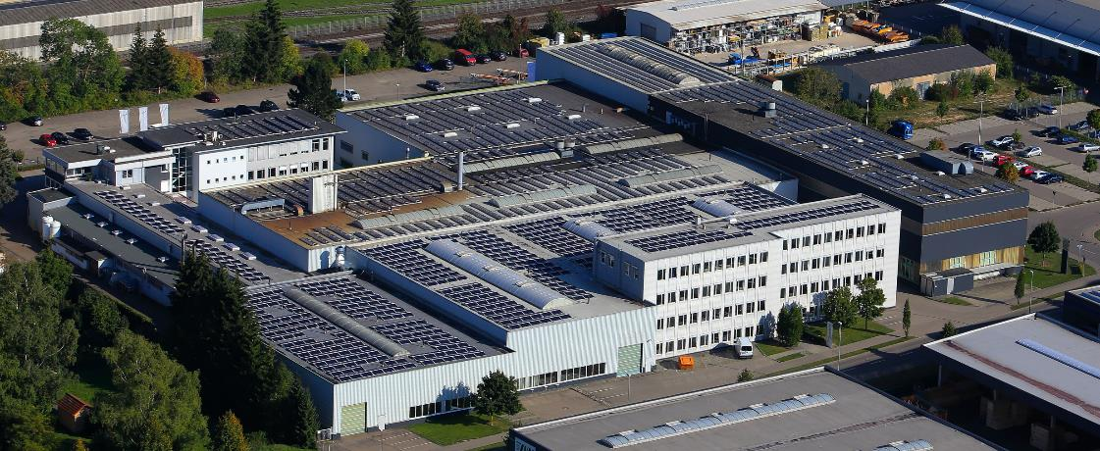
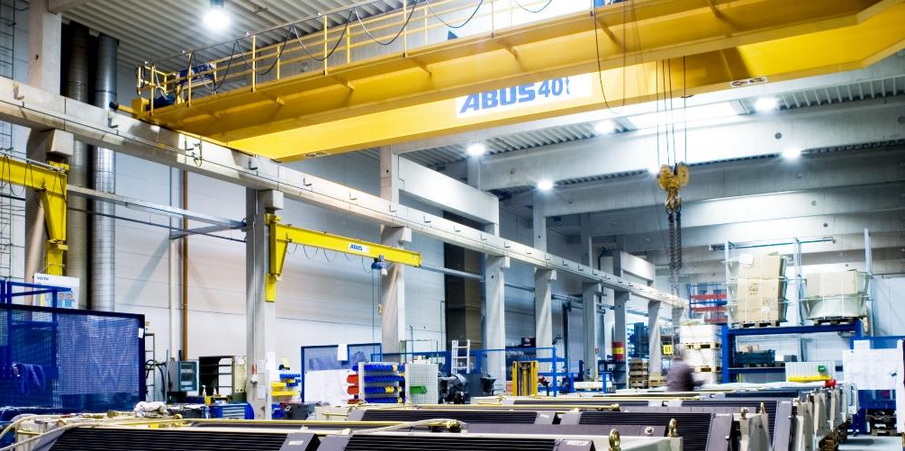
STAHL-& APPARATEBAU
Der Mayer Stahl- & Apparatebau bietet als deutscher Fachbetrieb Lohnfertigung für Schweißkonstruktionen und Großbauteile. Am Standort Heidenheim bieten wir eine hohe Fertigungstiefe, geschultes Fachpersonal und einen einzigartigen Maschinenpark.
Höchste Qualitätsansprüche
Kurze Lieferzeiten & hohe Termintreue
Partnerschaftliche Kundenbeziehungen

Slide 5
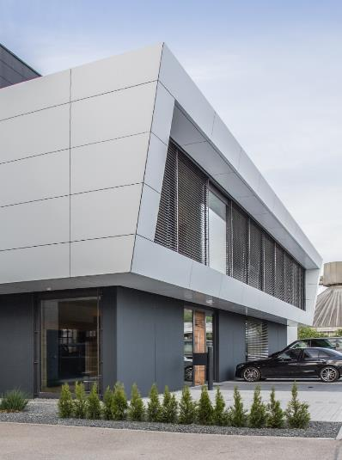
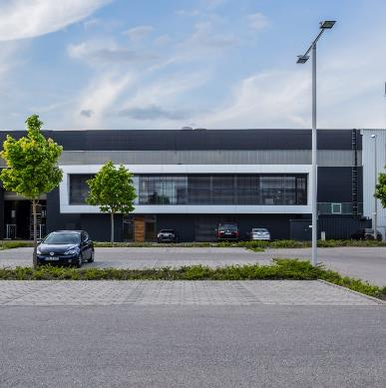
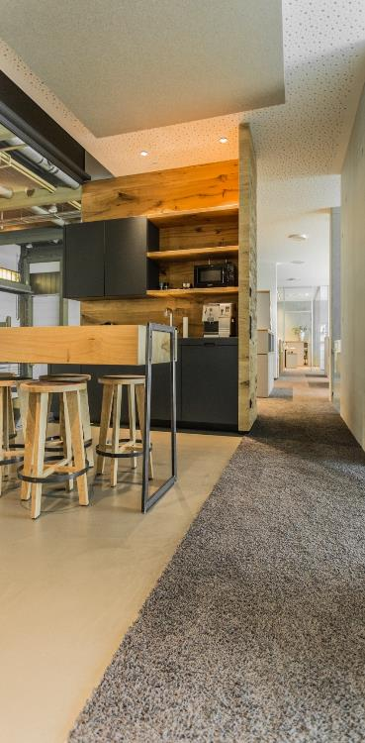
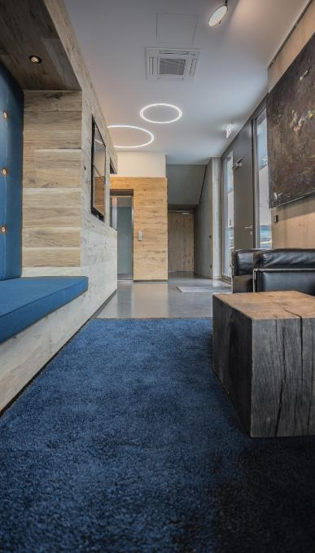
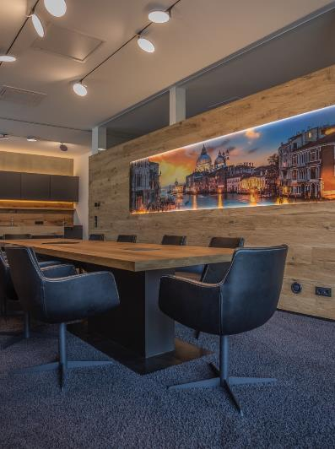
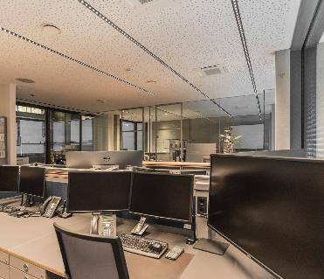
DER STAMMSITZ
Seit über 100 Jahren bietet der Mayer Stahl- & Apparatebau Stahlkonstruktionen und Großbauteile „made in Germany“.
Auf den rund 7.000 qm am Stammsitz in Heidenheim gehen Fertigung und Verwaltung Hand in Hand, um auch in Zukunft schnelle Reaktions- und kurze Lieferzeiten zu ermöglichen.
Permanente Weiterentwicklung und Investition in den Standort Deutschland

Slide 6
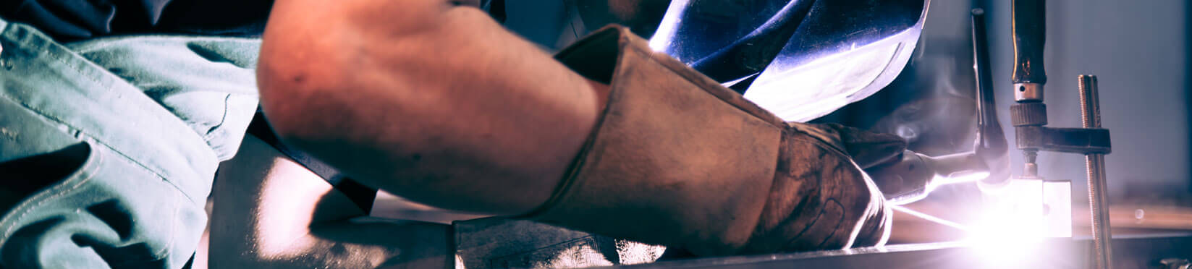
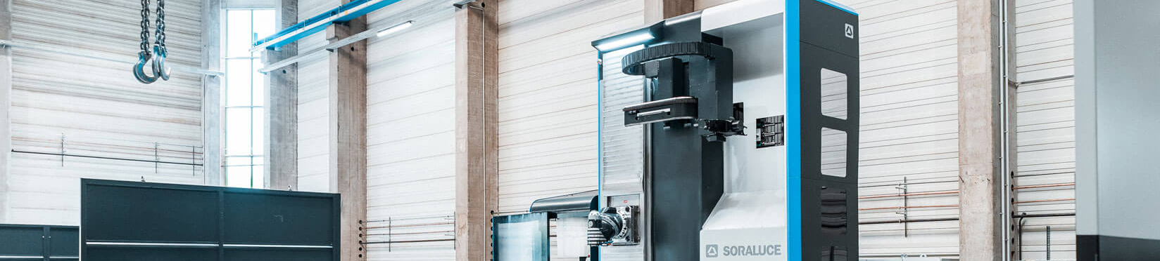
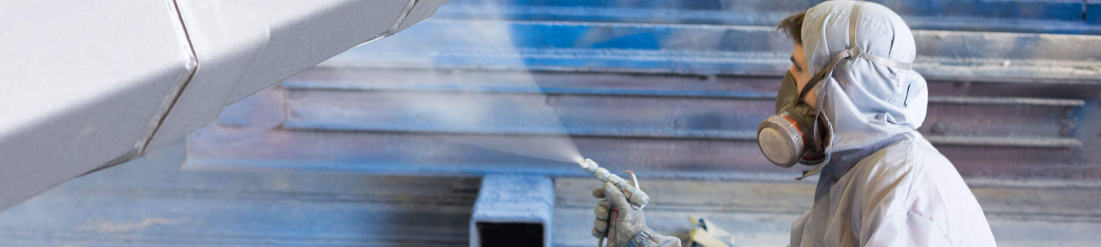
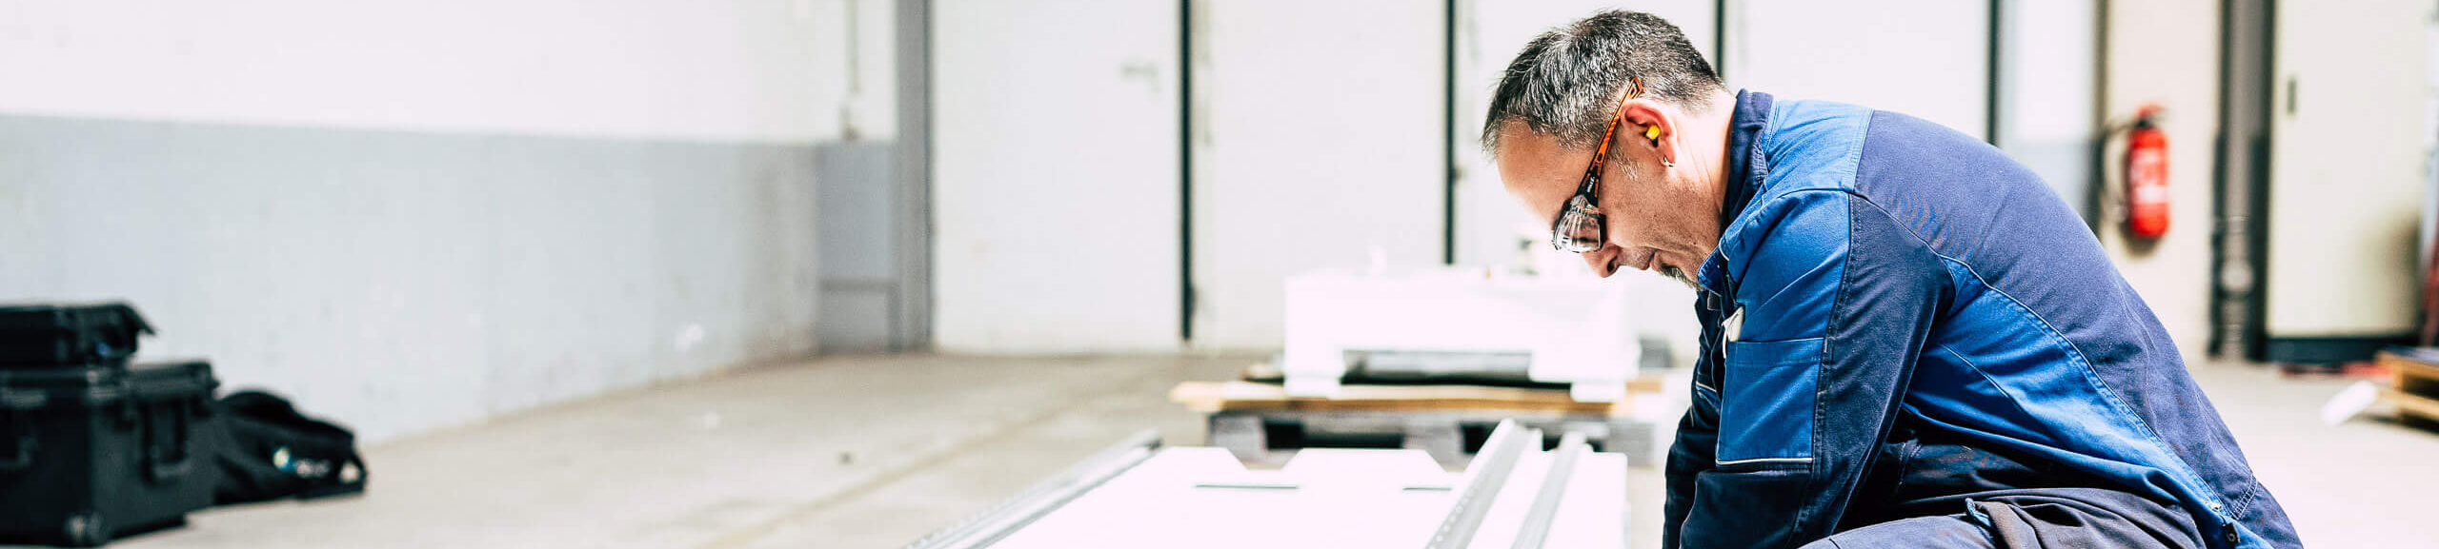
HEFTEN | SCHWEISSEN | GLÜHEN
UNSERE KOMPETENZEN
Neben unseren Kernkompetenzen bieten wir ein breites Portfolio an weiteren Leistungen. Dazu zählen die Bearbeitung von Dünn-blechen (insb. Laserschneiden, Abkanten, Schweißen), beratende Dienstleistungen im Engineering sowie Montageleistungen für Baugruppen.
Nichts Passendes dabei?
Kein Problem. Gerne gehen wir auf Ihre individuelle Anfrage im Rahmen eines persönlichen Beratungsgesprächs ein.
MECH. BEARBEITUNG | LOHNMESSEN
SANDSTRAHLEN | LACKIEREN
MONTAGE | QUALITÄTSSICHERUNG

Slide 7
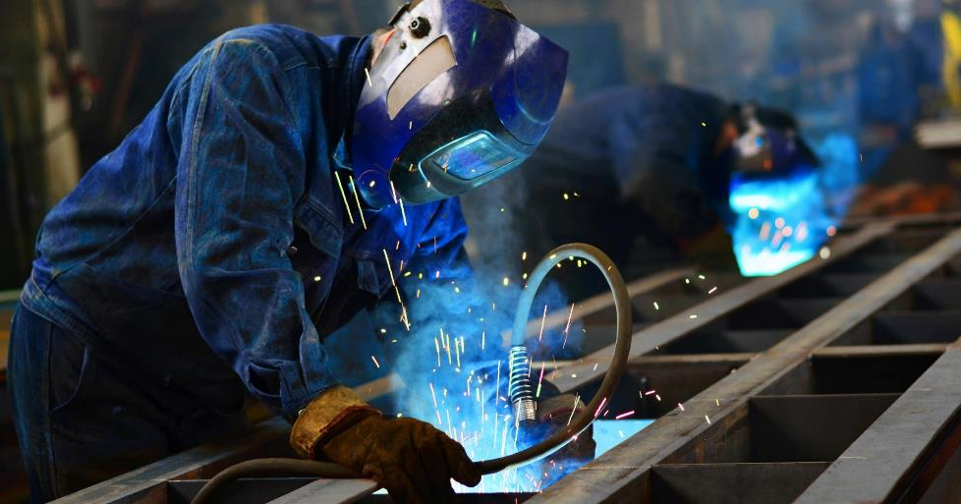
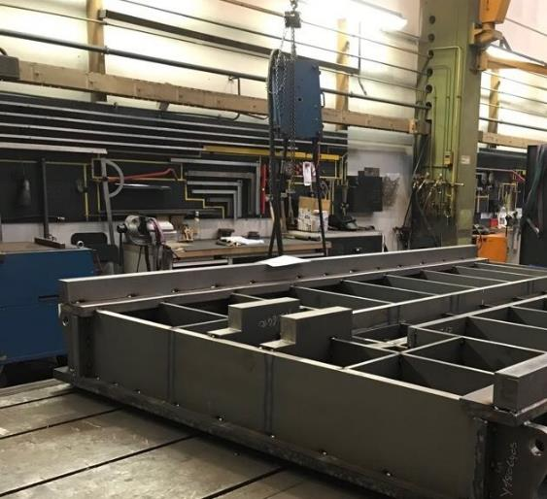
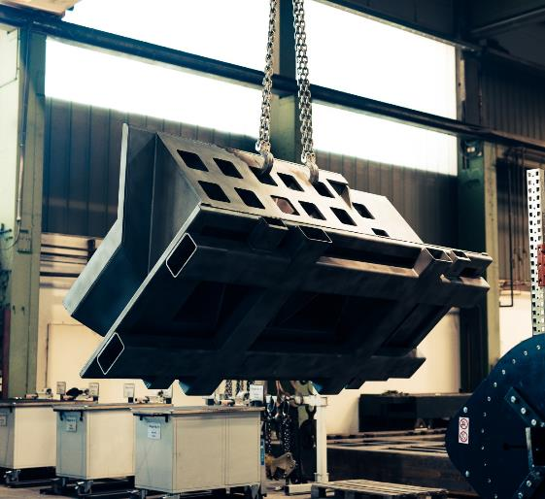
HEFTEN & SCHWEISSEN
Der Mayer Stahl- & Apparatebau bietet normgerechtes MAG- und WIG-Schweißen bis 50t. Die Kombination aus geschultem Fachpersonal, modernen Schweißgeräten und eigenem Rohstoffeinkauf verspricht eine überdurchschnittliche Qualität.
DIN ISO 9001, DIN 3834 und DIN 1090
DIN 2303 Klasse Q2 BK2 - Wehrtechnik
Effizientes Handling von Großbauteilen durch Vertikalpositionierer
3-Schicht-Betrieb für hohen Durchsatz

Slide 8
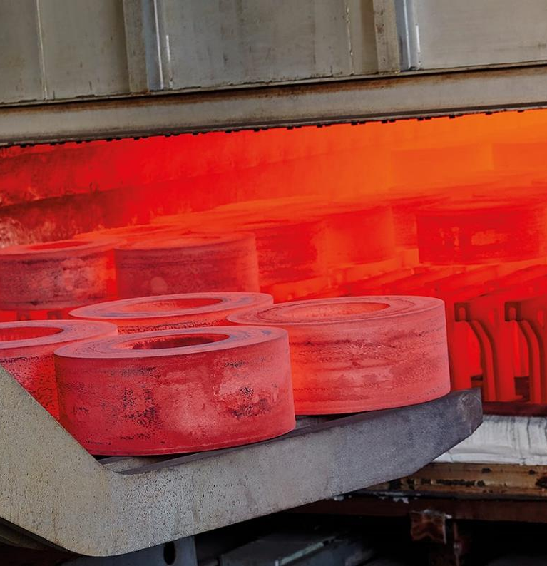
GLÜHEN
Zum Erhalt der exakten Maßhaltigkeit sowie zur Vermeidung von Rissen im Material bieten der Stahl- & Apparatebau Spannungs-armglühen vor der Fertigbearbeitung. Hierbei können Schweißteile bis zu 12t geglüht werden.
Eigener Glühofen für Großbauteile 7.500 x 2.000 x 1.400 mm (L|B|H)

Slide 9
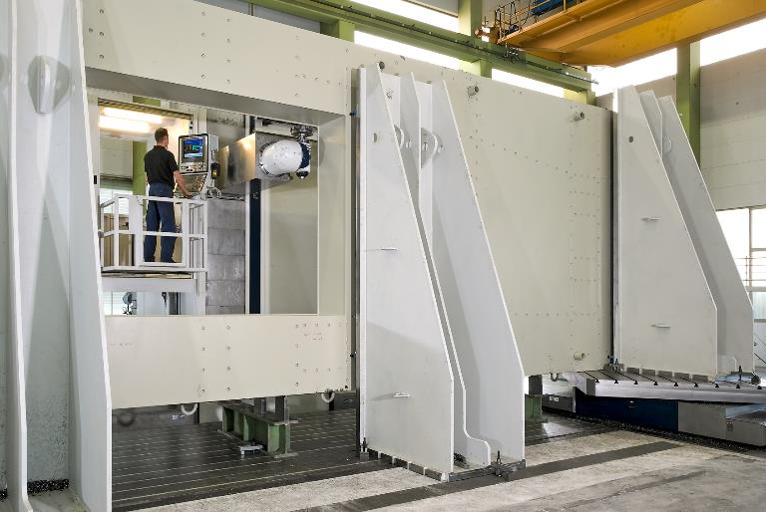
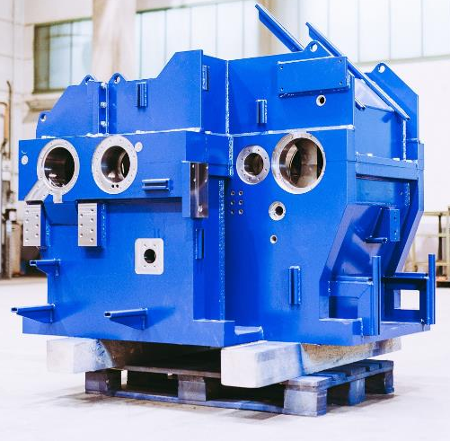
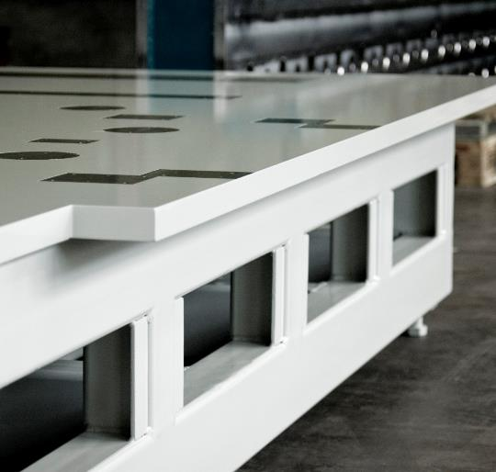
MECHANISCHE BEARBEITUNG
Der Mayer Stahl- & Apparatebau bearbeitet mit seinen CNC-gesteuerten Lateral- und Fahrständermaschinen Großbauteile mit bis zu 50t und 18 Metern Länge. Das geschulte Fachpersonal und die kalibrierten Messgeräte garantieren eine Genauigkeit von bis zu 0,01 Millimetern und versprechen eine überdurch-schnittliche Qualität.
3 Lateral- und Fahrständermaschinen max. 18.000 x 4.600 x 1.600 mm (X|Y|Z)
2 CNC-Bettfräsmaschinen max. 10.000 x 5.500 x 1.600 mm (X|Y|Z)

Slide 10
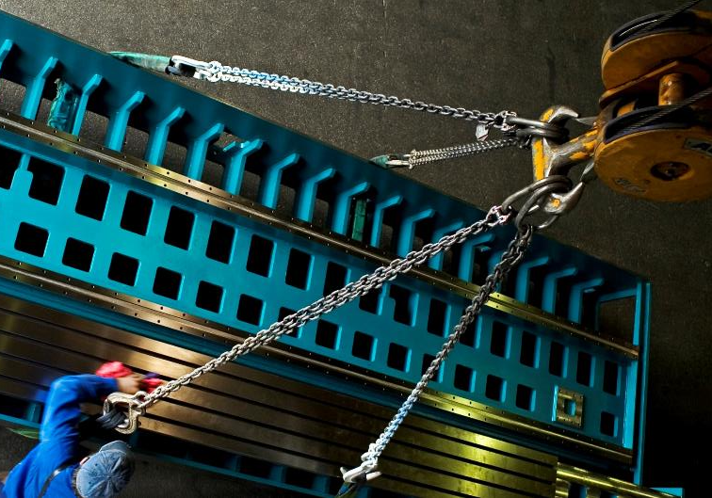
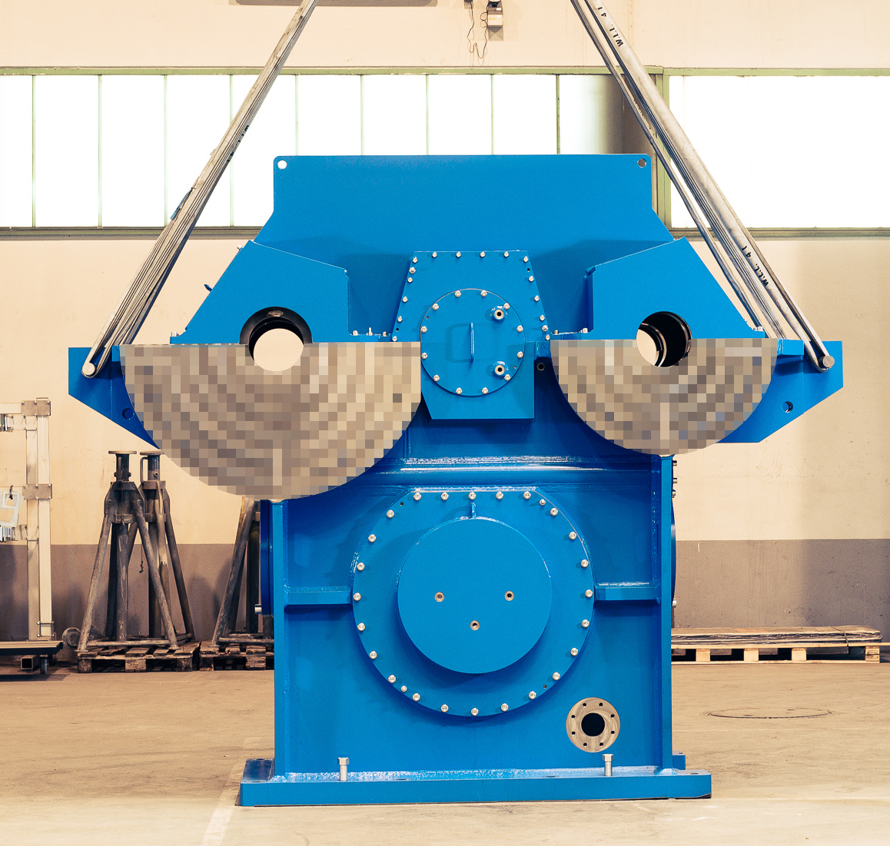
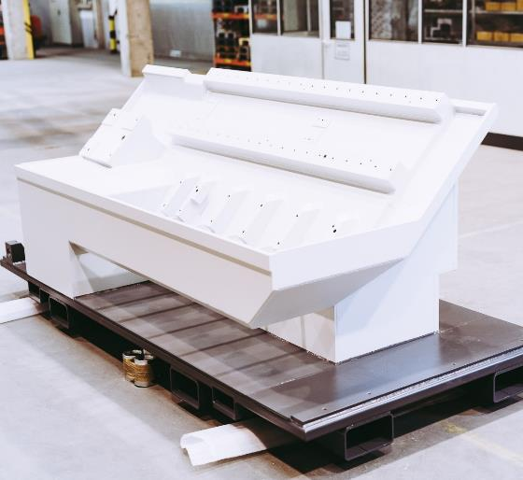
SANDSTRAHLEN & LACKIEREN
Der Mayer Stahl- & Apparatebau bietet großzügige Sandstrahl- sowie Lackier-anlagen und ermöglicht widerstandsfähige Offshore-Lackierungen im 1-, 2- oder 3-Schicht-Aufbau.
Sandstrahlanlage für Großbauteile 17.000 x 5.500 x 4.000 mm (L|B|H)
Lackieranlage für Großbauteile 17.000 x 5.500 x 4.000 mm (L|B|H)

Slide 11

WARUM MAYER?
Als Kunde vom Mayer Stahl- & Apparatebau profitieren Sie von unserer hohen Fertigungs-tiefe und unserem durchgehend hohen Qualitätsanspruch über alle Bearbeitungs-schritte hinweg. Mayer Kunden schätzen die kurzen Lieferzeiten, unsere Termintreue sowie unsere hohe Flexibilität. Egal ob Einzelteil, Kleinserie oder Großserien - wir wickeln jedes Projekt mit höchster Kunden-orientierung maßgeschneidert für Sie ab.
Testen Sie unsere Leistungsfähigkeit!
98%
97%
Termintreue
Folge-Bestellung
von Neukunden
< 1%
Reklamations-
Quote

Slide 12

IHR ANSPRECHPARTNER
Sie haben Fragen?
Gerne beraten wir Sie umfangreich zu unseren Kompetenzen oder erstellen Ihnen ein kostenfreies Angebot.
E-Mail: anfrage@mayer.de Telefon: 07321 9594 240
MARTIN GENTNER
Geschäftsführer
Mayer Stahl- und Apparatebau

Slide 13
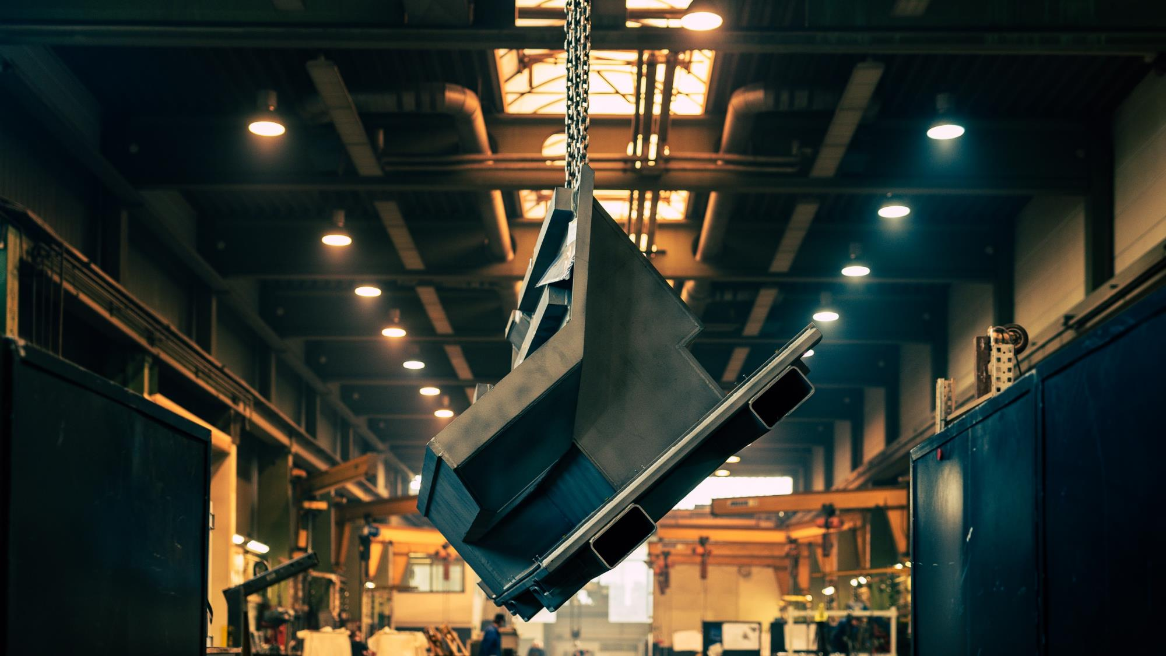
WIR FREUEN UNS AUF SIE!

